Slide 1

Organizzazione dei Servizi Territoriali per la Salute Mentale
Dr. F. Iasevoli
Università “Federico II” di Napoli

Slide 2
L’organizzazione dei servizi di salute mentale
Azienda Sanitaria Locale
Strutture Dipartimentali (materno-infantile; Dipendenze patologiche; prevenzione; salute mentale; medicina generale)
Dipartimento di Salute Mentale DSM

Slide 3
IL DSM
DSM
Centro Salute Mentale
CSM
Servizio Psichiatrico di Diagnosi e Cura
SPDC
Strutture Intermedie
Day-Hospital Psichiatrico

Slide 4
IL CSM
Strutture per attività psichiatrica ambulatoriale, aperte (nel migliore dei casi) 12 ore al giorno per 6 giorni la settimana
Sono preposti alla presa in carico del paziente in regime ambulatoriale ed alla prevenzione territoriale della disabilità psichica
Pertanto sono tenuti a fornire anche assistenza domiciliare qualora il paziente, a causa della sua patologia psichiatrica, non potesse o non volesse recarsi in ambulatorio

Slide 5
IL CSM
Valuta le richieste che giungono da utenti, familiari, operatori dei servizi sociali, MMG, altri specialisti
Effettua visite ambulatoriali e domiciliari, con lo scopo di prevenire i ricoveri
Dovrebbe effettuare interventi di tipo psicofarmacologico, psicoterapia individuale e di gruppo, colloqui di sostegno psicologico
Dovrebbe garantire attività di sostegno infermieristico
Dovrebbe pianificare interventi di tipo riabilitativo, di risocializzazione e di tipo socio-assistenziale
Fornisce consulenze specialistiche ad altri servizi

Slide 6
Operatori del CSM
Personale medico: dirigenti medici e specialisti ambulatoriali
Psicologi
Sociologi (solo in Campania e Calabria)
Terapisti della riabilitazione psichiatrica
Educatori
Assistenti sociali
Infermieri (meglio se professionali)

Slide 7
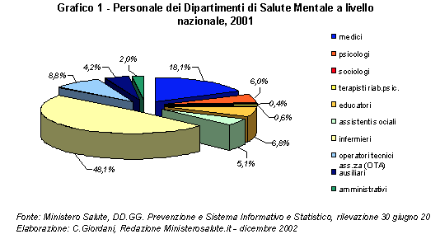

Slide 8
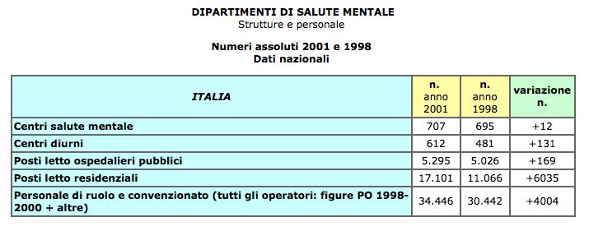
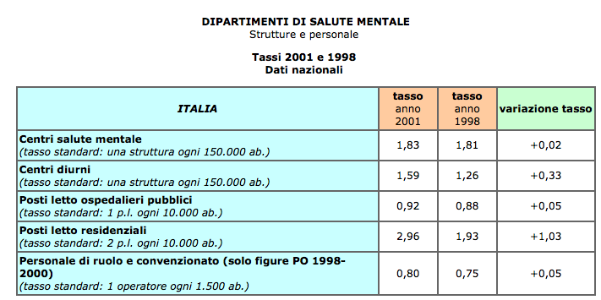

Slide 9
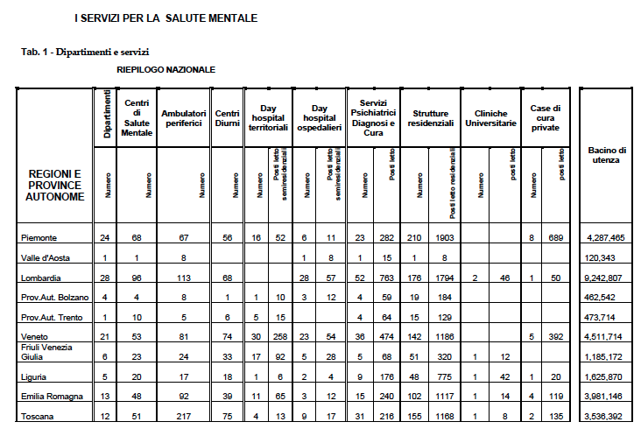

Slide 10
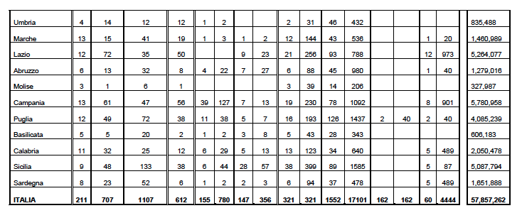

Slide 11
Le figure mediche
Dirigente medico: assunto per concorso; a tempo determinato o a tempo indeterminato; progressione di carriera in base ad anzianità e posizione
Specialista ambulatoriale: teoricamente dovrebbe operare esclusivamente a livello ambulatoriale; assunto da graduatoria; a tempo determinato o a tempo indeterminato; no progressione di carriera

Slide 12
Le figure mediche
In passato i medici venivano distinti in aiuto, assistente, e primario
Più di recente venivano distinti in dirigenti di primo e di secondo livello
Oggi queste diciture non sono più usate: i dirigenti medici sono tutti equiparati per quel che riguarda la responsabilità civile, penale e amministrativa nella gestione del paziente

Slide 13
La gradazione delle funzioni del Dirigente Medico
Dirigente medico a tempo determinato
Dirigente medico neo-assunto: deve effettuare un periodo di prova di 6 mesi
Dirigente medico di fascia D: non ha alcuna posizione
Dirigente medico di fascia C: può avere incarichi di alta specializzazione (es.: gestire un ambulatorio ultra-specialistico); alcuni incarichi possono essere conferiti a dirigenti con meno di 5 anni di anzianità, altri solo a dirigenti con più di 5 anni di anzianità
Dirigente medico di fascia B: direttore di Struttura Semplice (o Responsabile facente funzione qualora la posizione sia ad interim in attesa che venga nominato il direttore effettivo); occorrono almeno 5 anni di anzianità
Dirigente medico di fascia A: direttore di Struttura Complessa o di Dipartimento (o Responsabile facente funzione) occorrono almeno 7 anni di anzianità

Slide 14
Normativa di riferimento
Le indicazioni circa mansioni, progressioni di carriera, trattamento economico, ecc. vengono stipulate mediante contrattazione tra le sigle sindacali e l’ARAN (Agenzia per la Rappresentanza Negoziale delle Pubbliche Amministrazioni). Esistono due tipologie di contratti:
  CCNL: Contratto Collettivo Nazionale dei Lavoratori. Per la dirigenza medica
  ACN: Accordo Collettivo Nazionale. Per la specialistica ambulatoriale

Slide 15
Ambulatori periferici
Sono inoltre diffusi sul territorio degli ambulatori specialistici periferici al di fuori dell’organizzazione del CSM: non sono dunque Strutture Complesse né Strutture Semplici (non necessitano di direttore) e non hanno obbligo di prevenzione territoriale ma rappresentano esclusivamente strutture consultive

Slide 16
L’SPDC
È considerato comunque una struttura territoriale ospitata in un ospedale generale: gli psichiatri non devono fare guardie interdipartimentali
Vengono effettuati ricoveri sia in regime di TSV (trattamento sanitario volontario) che di TSO (trattamento sanitario obbligatorio)
È deputato alla risoluzione della acuzie, principalmente mediante trattamenti farmacologici; possono comunque essere contestualmente intrapresi interventi riabilitativi, familiari, psicoterapeutici, socio-assistenziali
In poche regioni esistono centri post-acuzie, generalmente di privati convenzionati con il SSN. In questi centri viene gestito il delicato passaggio dal ricovero all’ambiente domicialiare

Slide 17
Il Day-Hospital Psichiatrico
Effettua interventi di tipo diagnostico oppure terapeutico-riabilitativo di breve durata (es.: somministrazione di depot)
Più spesso ubicato all’interno dell’SPDC; può però anche essere all’interno del CSM oppure in strutture esterne ma collegate al DSM
Nel CSM possono essere presenti uno o due posti-letto per la gestione breve di acuzie

Slide 18
Le Strutture Intermedie
Sono articolazioni del DSM deputate alla riabilitazione, alla socializzazione o al re-inserimento sociale degli utenti
Il loro ruolo curativo non è né di tipo psicofarmacologico né psicoterapeutico, bensì di tipo psico-sociale.
Sono inoltre deputate alla gestione della residenzialità in pazienti cronici e critici.
Sono costituite da:
  Centro diurno
  Case alloggio
  Comunità terapeutiche
  Gruppo appartamento
  Strutture Intermedie Residenziali (SIR)

Slide 19
Centro Diurno
Aperto dalle 6 alle 8 ore al giorno per 5-6 giorni la settimana
Struttura semi-residenziale a funzione terapeutico-riabilitativa
Dispone di locali attrezzati, in genere al di fuori del CSM. Vi lavorano gli assistenti sociali, lo psicologo, i terapisti della riabilitazione e gli educatori
Possono inoltre contribuire operatori di cooperative sociali (privati) e di associazioni di volontariato (Onlus)
Il responsabile è un dirigente medico o il dirigente psicologo

Slide 20
Centro Diurno
Ha il compito di favorire lo sviluppo di abilità personali, soprattutto nella cura del sé e nelle attività quotidiane e nella promozione della progettualità in particolare nella relazione con gli altri soggetti
È in genere riservato a pazienti con patologia mentale che provochi alterazioni del funzionamento relazionale e problematiche cognitive ma con margini di recupero

Slide 21
Le altre Strutture Intermedie
Le Comunità Terapeutiche sono in genere gestite da privati convenzionati e prendono in carico pazienti critici (revolving door, disturbi di personalità, grave conflittualità familiare) ma non deteriorati
Le Case Alloggio sono riservate a pazienti cronici che hanno gravi difficoltà a vivere da soli o a pazienti critici che devono recuperare la socialità
I Gruppi Appartamento sono unità abitative nelle quali vengono inseriti tre o più pazienti cronici con difficoltà relazionali per i quali si sta effettuando un percorso di ri-socializzazione
Le SIR sono strutture residenziali semi-ospedaliere per pazienti cronici gravemente deteriorati

Slide 22
Altre Strutture Psichiatriche
Sul territorio nazionale inoltre ci sono altre strutture che offrono assistenza psichiatrica:
Cliniche psichiatriche e ambulatori psichiatrici universitari
Case di cura private e/o convenzionate con il SSN

Slide 23

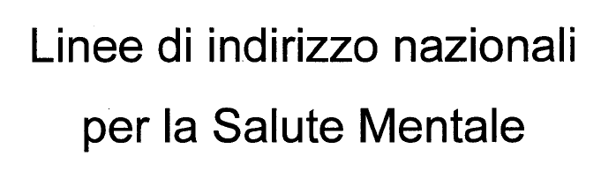

Slide 24
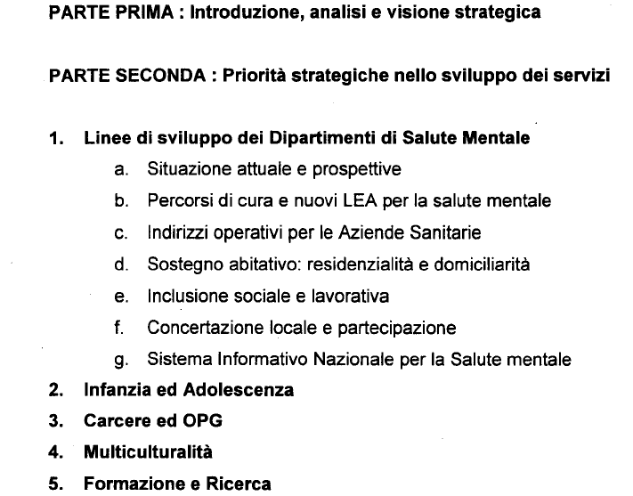

Slide 25


